Slide 1
Feminist, queer, crip
Hana Porkertová

Slide 2
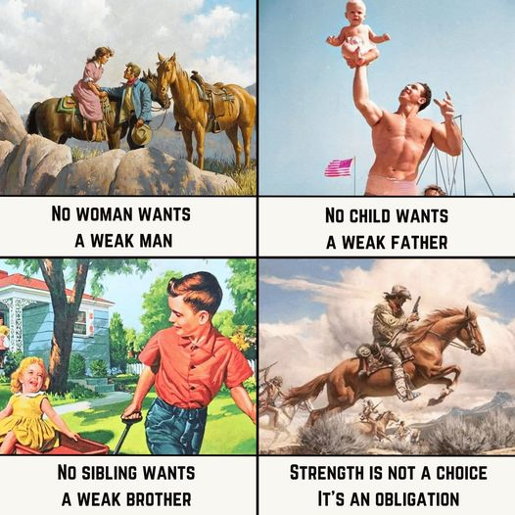

Slide 3
Propojení patriarchátu a ableismu
Disabilita představuje konstitutivní vnějšek, postavený na diferenci, která je považována za nežádoucí a defektní, abnormální a rušivou (Gagnon and Stuart, 2009: 47). Je rozuměna jako deficit, ztráta či tragédie (Braidotti, 2012, 161)
Disabilita byla v západním myšlení historicky asociována s feminitou (Samuels, 2002)
Ženská a postižená těla byla považována za „závislá, nekompletní, zranitelná a nekompetentní“ (Samuels, 2002: 7)
Demaskulinizace mužů s postižením (Samuels, 2002)

Slide 4
ableismus
plnohodnotný život
medicínský model postižení
dobrý život
able-bodied/able-minded
we all know it when we see it
disabilita
impairment

Slide 5
Tato kniha obsahuje nejenom nezodpovězené otázky, ale i rozpory a logické inkonzistence (19).
V čem Kafer spatřuje propojení queer a crip/disability? Co mají společného?
Přání vyvolat u lidí nad slovem krip ušklíbnutí naznačuje touhu narušit ustálené pojetí věcí, otřást každodenním porozuměním tělům a myslím, normalitě a deviaci. Úšklebky jsou mnoha postiženým lidem známé, ale Mairs se posměšně usmívá zpět. Stejně jako „queer“, „krip“ či „kripl“ jsou slova, která napomáhají tvořit politiku. (15)
„Konstrukce postižení je neoddělitelná od historie rasy, genderu, sexuality, třídy či národa“ (12) (…) Je třeba kriticky vystopovat místa, kde se povinná tělesná zdatnost (able-bodiedness/mindedness) a povinná heterosexualita propojují ve službách normativity a (…) zmapovat potenciální spojení mezi queer a disability aktivismem (17). Znáte případy takových propojení?

Slide 6
V jakém smyslu chápe Kafer disabilitu?
Držím se ideje, že politika je rámec pro promýšlení, jak se dostat „jinam“, k odlišným cestám existence, které mohou být spravedlivější a udržitelnější. Při představování si udržitelné budoucnosti toužím po takových „jinam“ – či spíše „jindy“ – kde je disabilita rozuměna jako politická, hodnotná a nedílná (3).
„Politické“ nemůže být omezeno na určitý typ institucí či rozuměno jako konstitutivní pro specifickou sféru společnosti. Musí být pojímáno jako dimenze, která je inherentní každé lidské společnosti a determinuje její samotnou ontologickou podmínku (Mouffe in Kafer, 9).
→ Rozpoznání nemoci a disability jako části toho, co nás dělá lidmi (5).

Slide 7
Jak se stalo, že byla disabilita depolitizována, odstraněna z politického rámce? Které definice a předpoklady o disabilitě umožnily toto odstranění? Jaké jsou důsledky oné depolitizace? (10)
Můj záměr je vyžadovat zneklidnění jistot ohledně disability, jejich fixních identit, ke kterým je připoutána, a pluralizovat způsoby, jakým rozumíme tělesnou nestabilitu (7). – o jakých fixních identitách Kafer mluví?
Chci kontextualizovat, historicky a politicky, významy obvykle připisované disabilitě, a tedy umístit „disabilitu“ jako soubor praktik a propojení, které mohou být kritizovány, napadány a transformovány (9)

Slide 8
Politický/relační model spatřuje disabilitu jako místo otázek spíše než pevných definic – může obsahovat všechny druhy zdravotního postižení? Zapadají lidé s chronickou nemocí pod disabilitu? Co lidé v remisi? Lidé s viditelným fyzickým odlišením, které nemá vliv na funkčnost těla? (11) Co lidé, kteří se nechtějí označit za postižené?
Jak z toho ven? Jakým způsobem označovat disabilitu? Jaká slova se používají? A napadají vás např. paralely s Romy?

Slide 9
Proč jsou problematické pokusy „zažít postiženi“?
V čem je problematické tvrzení „všichni jsme postižení“?
Nárokovat si kriticky „krip“ znamená rozpoznat etickou, epistemickou a politickou odpovědnost; dekonstrukce binarity mezi postižením a nepostižením vyžaduje více pozornosti k tomu, jak je s odlišný těly/mysli odlišně nakládáno. (13) → disabilita jako příležitost uvažovat o samozřejmých věcech jinak
Inspirace pro autoetnografické zápisky: V jakých situacích zažíváte bariéry? V jakých situacích si uvědomujete tělo jinak než obvykle? Co vás přiměje přemýšlet o možnostech těla jinak? Čeho si např. všímáte, když jdete s někým, kdo nemá takové možnosti jako vy? Na procházce s babičkou, s kamarádem s kočárkem?

Slide 10
Literatura
Braidotti, R. 2012. The Posthuman. Oxford: Polity Press.
Gagnon, Marilou, and Meryn Stuart. 2009. “Manufacturing disability: HIV, women and the construction of difference.” Nursing Philosophy 10 (1): 42-52.
Kafer, A. 2013: Feminist, queer, crip. Bloomington, Indiana: Indiana University Press.
Samuels, Ellen. 2002. “My Body, My Closet: Invisible Disability and the Limits of Coming-Out Discourse.” GLQ: A Journal of Lesbian and Gay Studies 9 (1): 233-255.

